Slide 1
Prometheus
Herramienta de DevOps

Slide 2
Anexo de contenidos
04
01
02
05
03
06
Almacenamiento y eficiencia de trabajo
Origen
Su lugar de origen. motivos, su finalidad…
Cómo almacena y clasifica los datos, como se configuran…
Arquitectura
PromoQL y visualización de datos
Como está formado, qué componentes se diferencian…
Scraping y métricas
Lenguaje de trabajo de métricas
Ventajas, inconvenientes y casos de uso
Como se usan, funcionalidades…
Por que usar Prometheus, donde se aplican…

Slide 3
01
Origen
"Donde hay métricas, hay verdad. Y Prometheus es el guardián del tiempo en la era digital."
— Inspirado en la visión de los sistemas observables

Slide 4

Biografía de Prometheus
Desarrollada por SoundCloud en 2012
Diseñada para resolver problemas de monitoreo
2015: Liberado como proyecto open source bajo la licencia Apache 2.0.
Convertida en proyecto de Cloud Native Computing Foundation (CNCF)

Slide 5
02
Arquitectura de Prometheus
"La arquitectura es el juego sabio, correcto y magnífico de los volúmenes bajo la luz."
— Le Corbusier

Slide 6
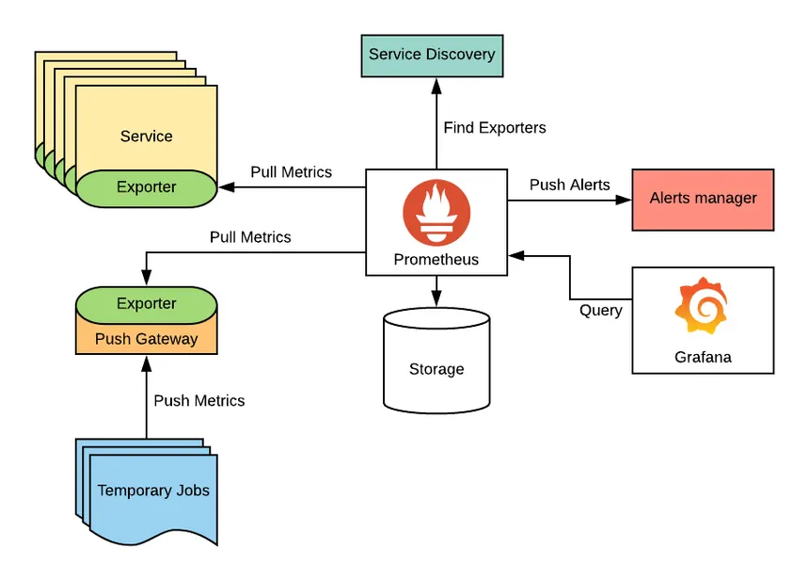
Composición
Prometheus Server → Núcleo que recopila y almacena métricas en una base de datos temporal.
Exporters → Programas que exponen métricas de sistemas, servicios o aplicaciones
Pushgateway → Permite que jobs cortos envíen sus métricas a Prometheus.
Alertmanager → Gestiona alertas generadas por Prometheus (envía notificaciones a canales como email, Slack, etc.).
Service Discovery → Mecanismo para encontrar automáticamente targets a monitorear.
PromQL → Lenguaje de consultas propio para extraer y analizar métricas.

Slide 7
03
Scrapping y métricas
“Lo que no se mide, no se puede mejorar.” — Peter Drucker

Slide 8
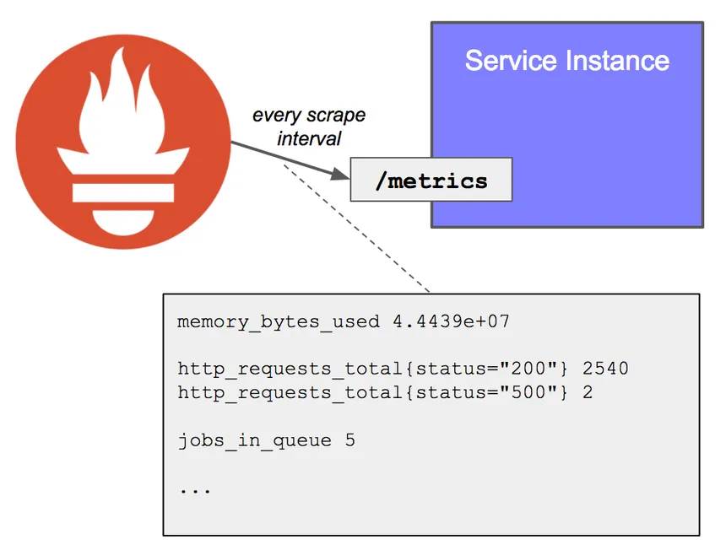
Scraping y métricas
Scraping como…
Proceso mediante el cual Prometheus consulta periódicamente a sus objetivos para obtener datos.
Métricas que recibe:
Valores numéricos que representan el estado y rendimiento de un sistema.

Slide 9
04
Almacenamiento de Prometheus
“El trabajo bien hecho no se pierde, se almacena en los cimientos del futuro.”
— Henry Ford

Slide 10
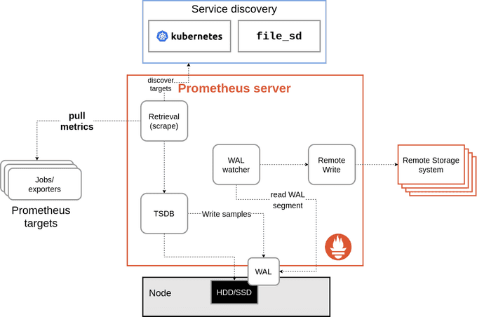

Slide 11
05
PromoQL y su aplicación
“Los datos no hablan por sí mismos; hay que preguntarles las preguntas correctas.” — Anónimo

Slide 12

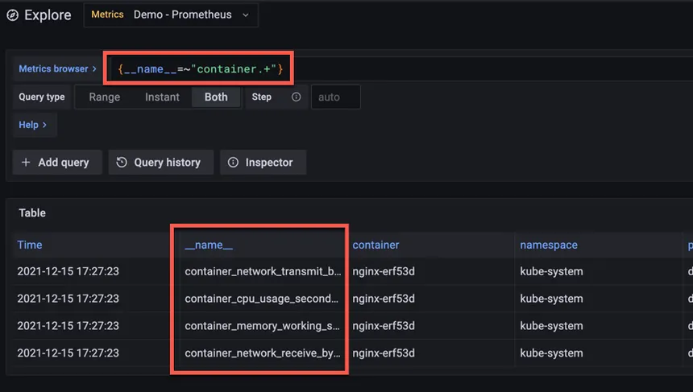


PromoQL y datos
01. ¿Que es?
03. Behavior
04. Pain points
Lenguaje de consultas de Prometheus que permite extraer, filtrar, agregar y analizar métricas almacenadas en la base de datos
Identify most common problems and challenges your target audience faces
02. Tipos de consultas
03. Operadores
04. Etiquetas PromQL
Instantáneas
Rango temporal
Aritméticos: +, -, *, / → combinan métricas.
Comparación: >, <, ==, != → filtrar valores.
Agregación: sum(), avg(), max(), min(), count()
Funciones temporales: rate(), increase(), avg_over_time(), max_over_time()
Permiten filtrar métricas según atributos.
Sintaxis: {label="valor"}

Slide 13
Ventajas,
Inconvenientes y
Casos de uso
“No hay nada completamente bueno o completamente malo; todo depende del uso que se le dé.”
— Parafraseando a Goethe

Slide 14
Ventajas
Inconvenientes
OPENSOURCE
Modelo PULL eficiente
Lenguaje de consultas potente
Alta precision en series temporales
Casos de uso
Monitoreo y infraestructura
Entorno en la nube
Alertas en tiempo real
Dashboards y visualización
Almacenamiento limitado localmente
Dificil escalabilidad
Sin protecciones de seguridad nativas
No maneja trazas

Slide 15
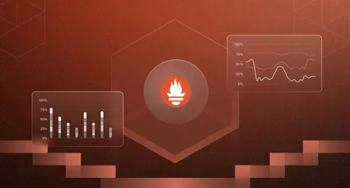
Conclusión
Prometheus es una herramienta poderosa y flexible para el monitoreo en tiempo real, ideal para detectar problemas, optimizar recursos y mejorar la confiabilidad de sistemas y aplicaciones.

Slide 16
Gracias!
Alguna pregunta?
adrmar3@alu.edu.gva.es
+34 614 112 977
Please keep this slide for attribution

